Slide 1

PROJEKTAKQUISE
FÜR PLANUNGSBÜROS TGA · ARCHITEKTUR · TRAGWERKSPLANUNG
Die WSV-Methode
2–3 passende Projektanfragen pro Monat – unabhängig von Preisdruck und Vergabeglück.
5–10 Minuten
Für Inhaber und Geschäftsführung
Nächster Schritt: Rückruf
Notes:
Begrüßung, Name und Unternehmen nennen. Kurz sagen, worum es in den nächsten 3-4 Minuten geht.

Slide 2
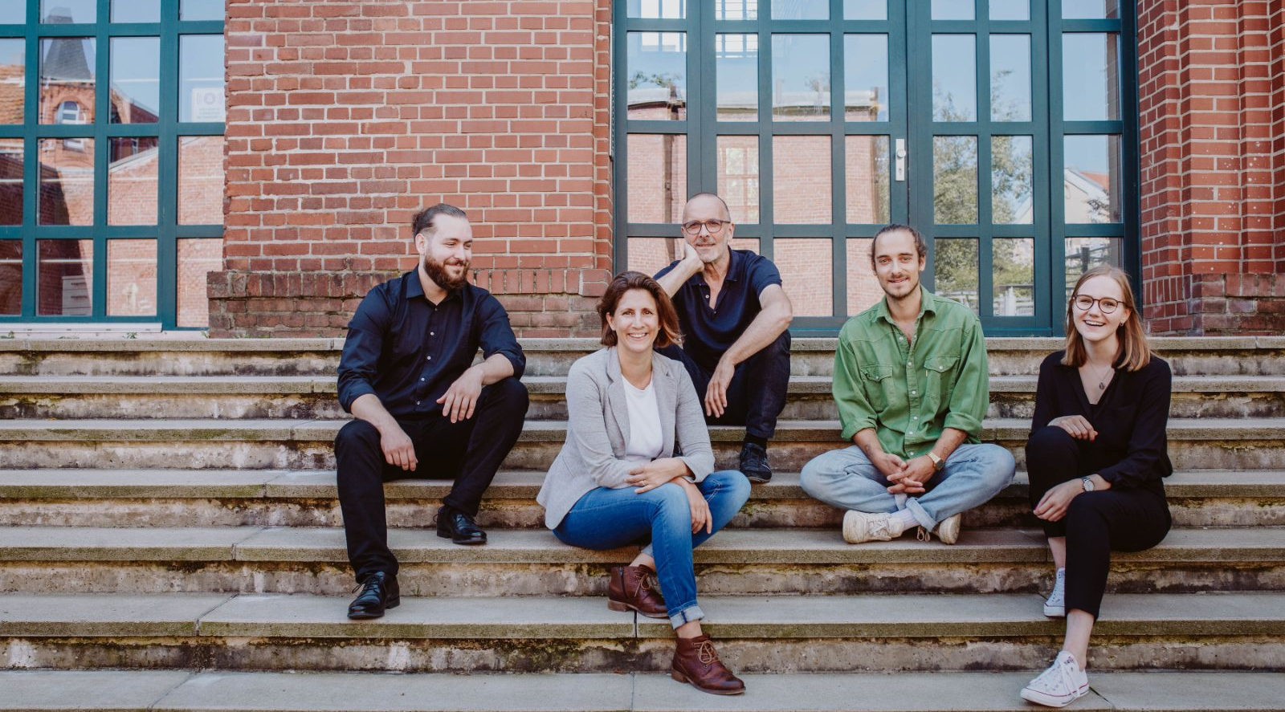


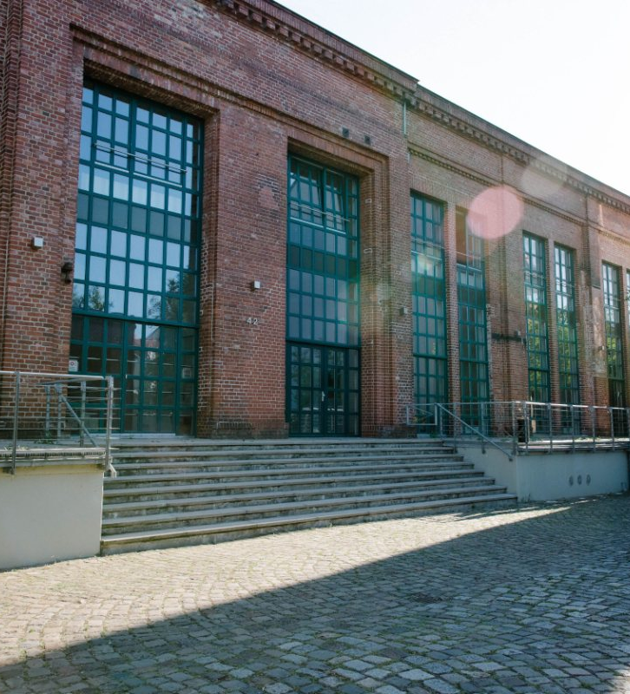
01 · EINLEITUNG
Wir kennen Ihre Seite des Tisches
Alessandro Lombardi , Plangewinn. Aus dem eigenen Architekturbüro heraus entstanden – heute ausschließlich Marketinglösungen für Planungsbüros.
Notes:
Hallo, ALESSANDRO LOMBARDI hier von PLANGEWINN. Sie haben mit meinem Geschäftspartner oder mir am Telefon kurz darüber gesprochen, dass Sie Interesse daran haben, noch mehr von den genau passenden Projekten für sich zu gewinnen.

Slide 3
02 · DAS VERSPRECHEN
2–3 Anfragen pro Monat von Projekten, die sich lohnen
2–3
3
25+
passende Anfragen pro Monat
Bausteine, die ineinandergreifen
Planungsbüros in der Anwendung
Notes:
Ich zeige Ihnen jetzt kurz in diesem Video, wie Sie in Ihrer Situation mit hoher Wahrscheinlichkeit genau von diesen Projekten 2-3 Anfragen im Monat erhalten, indem Sie unsere WSV-Methode anwenden.

Slide 4
03 · AUSGANGSLAGE
Fünf Probleme, die Sie kennen
01
Aufträge kommen unregelmäßig
Bei 37 von 100 Ingenieurbüros gingen die Aufträge zurück
02
Das Honorar hat keine Untergrenze mehr
HOAI-Tabellen sind seit 2021 nicht mehr verbindlich
03
Der Auftragsvorrat schrumpft
Architekturbüros: 10,0 statt 11,5 Monate Arbeit
04
Öffentliche Projekte stoppen nach Phase 3
36 von 100 Büros nennen gestörte Projektabläufe
05
Vertrieb bleibt liegen
Sie wissen, dass er nötig ist – aber niemand hat die Zeit dafür
Zahlen: Befragung von 4.859 Büros durch AHO, BAK, Bundesingenieurkammer und VBI, 2026 · HOAI-Novelle 2021
Notes:
Sie kennen die Probleme im Projektgeschäft. Ich nenne sie nur kurz - erklären muss ich sie Ihnen nicht.

Slide 5
04 · DER KERN
Alles davon ist Statistik – und Statistik kann man steuern
Mehr Anfragen
Mehr Auswahl
Bessere Honorare
→
→
aktiv erzeugt statt abgewartet
Sie sagen auch mal ab
weil Sie nicht jeden Auftrag brauchen
Der größte Hebel ist der Vertrieb – genau der Teil, für den in Ihrem Büro niemand Zeit hat.
Notes:
Der entscheidende Punkt: Das alles ist Statistik. Und Statistik kann man steuern. Wer genug Anfragen hat, kann auswählen - und wer auswählen kann, muss sich nicht unter Wert verkaufen. Der größte Hebel dabei ist der Vertrieb, den heute kaum ein Büro systematisch betreibt.

Slide 6
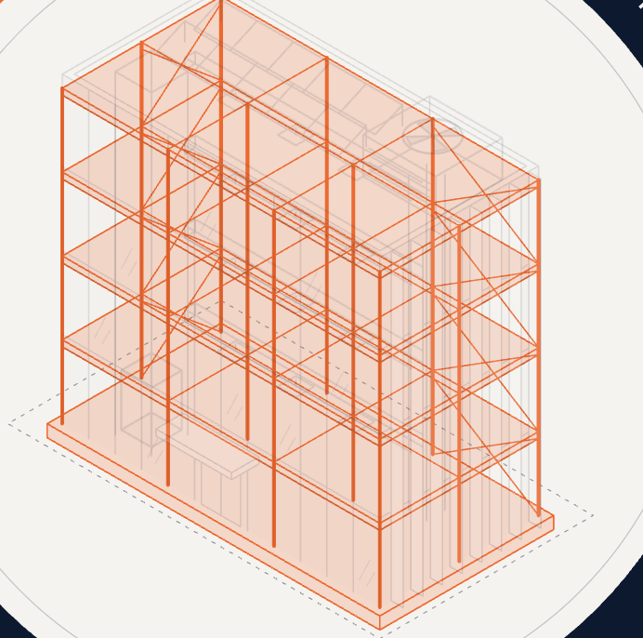

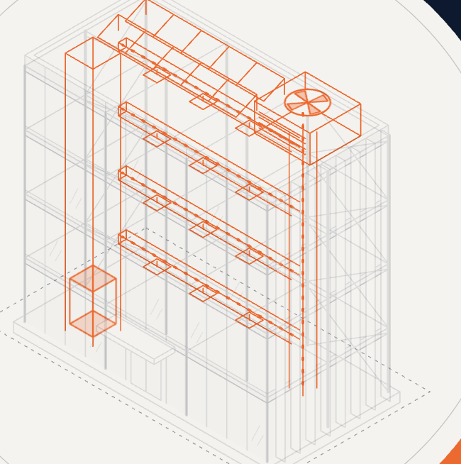
05 · DIE LÖSUNG
Die WSV-Methode
Drei Bausteine, die wie Puzzleteile ineinandergreifen.
W
S
V
Webdesign
Sichtbarkeit
Vertrieb
Die erste Anlaufstelle, die überzeugt.
Gefunden werden bei akutem Bedarf.
Direkte Ansprache Ihrer Traumkunden.
Notes:
Wir hatten dasselbe Thema auch bei uns im Architekturbüro und bei vielen unserer Kunden in der Planungsbranche, bis wir auf eine Lösung gestoßen sind: die WSV-Methode. Die drei Bausteine greifen ineinander wie Puzzleteile - jeder trägt einen Teil, erst zusammen entsteht das ganze Gebäude.

Slide 7
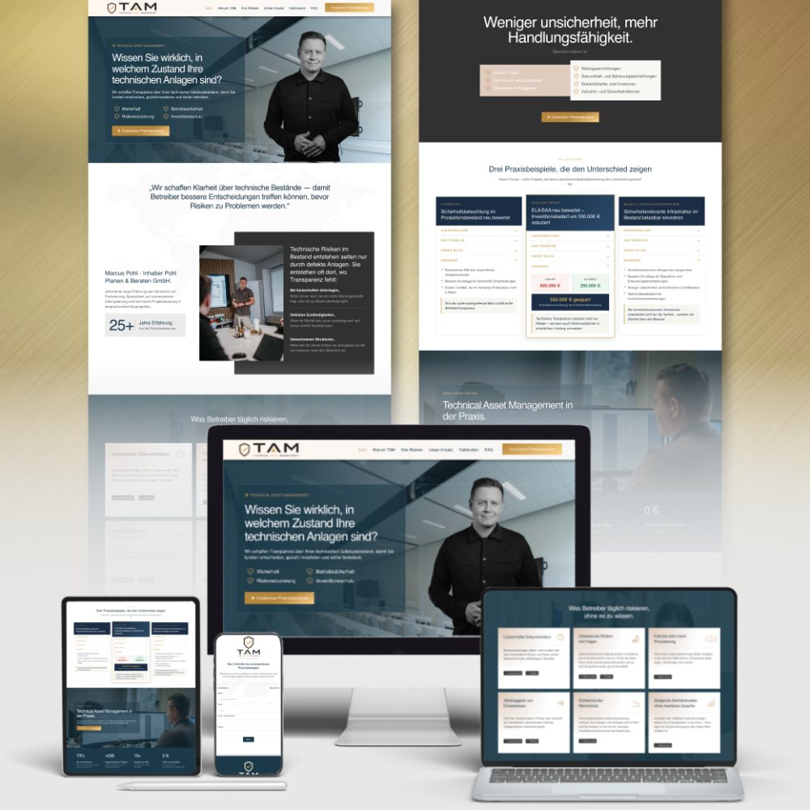
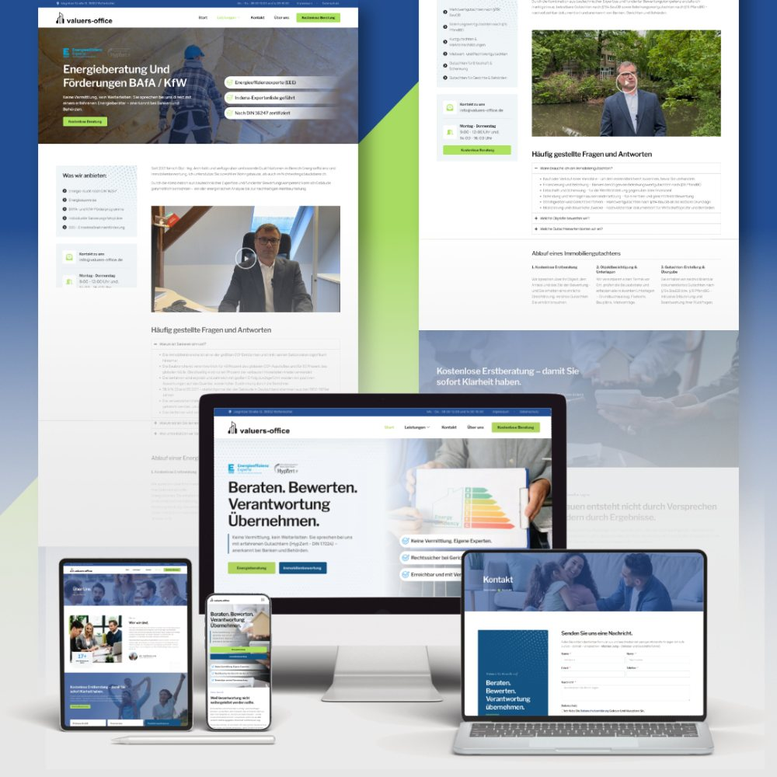
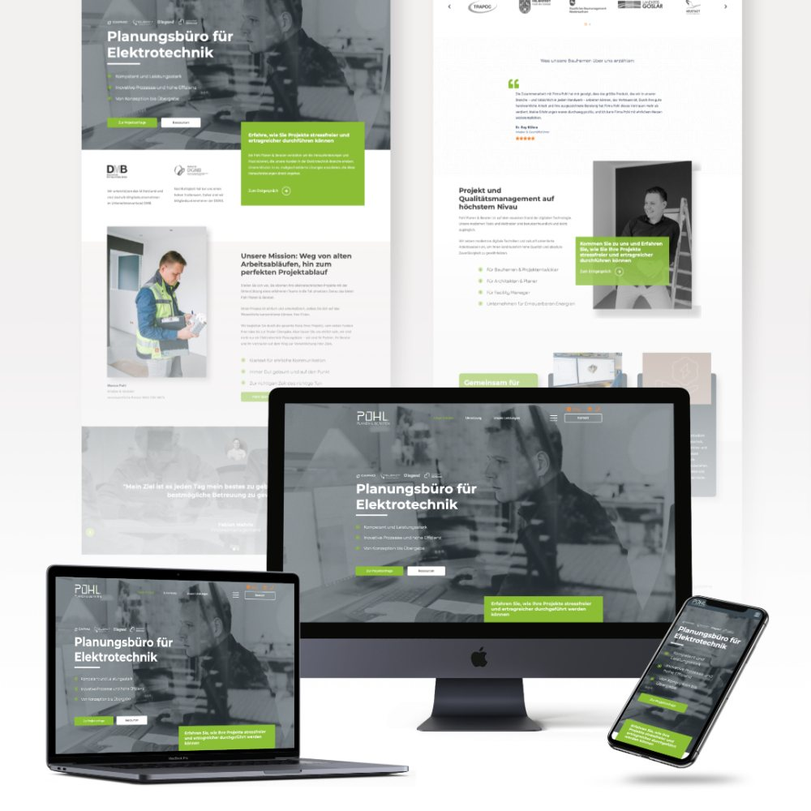
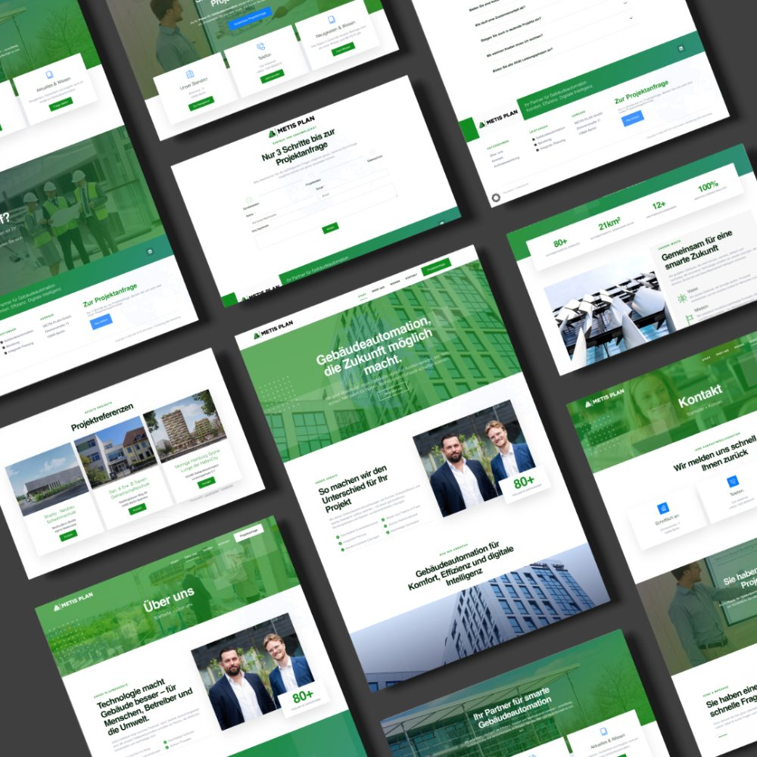

W
BAUSTEIN 01
Webdesign, das überzeugt
Referenzen, Leistungen, Kompetenz – in Sekunden erfassbar. Die Seite, auf der jeder Interessent Sie prüft.
EINE AUSWAHL UNSERER KUNDEN
Notes:
Webdesign, das überzeugt und als erste Anlaufstelle dient.

Slide 8
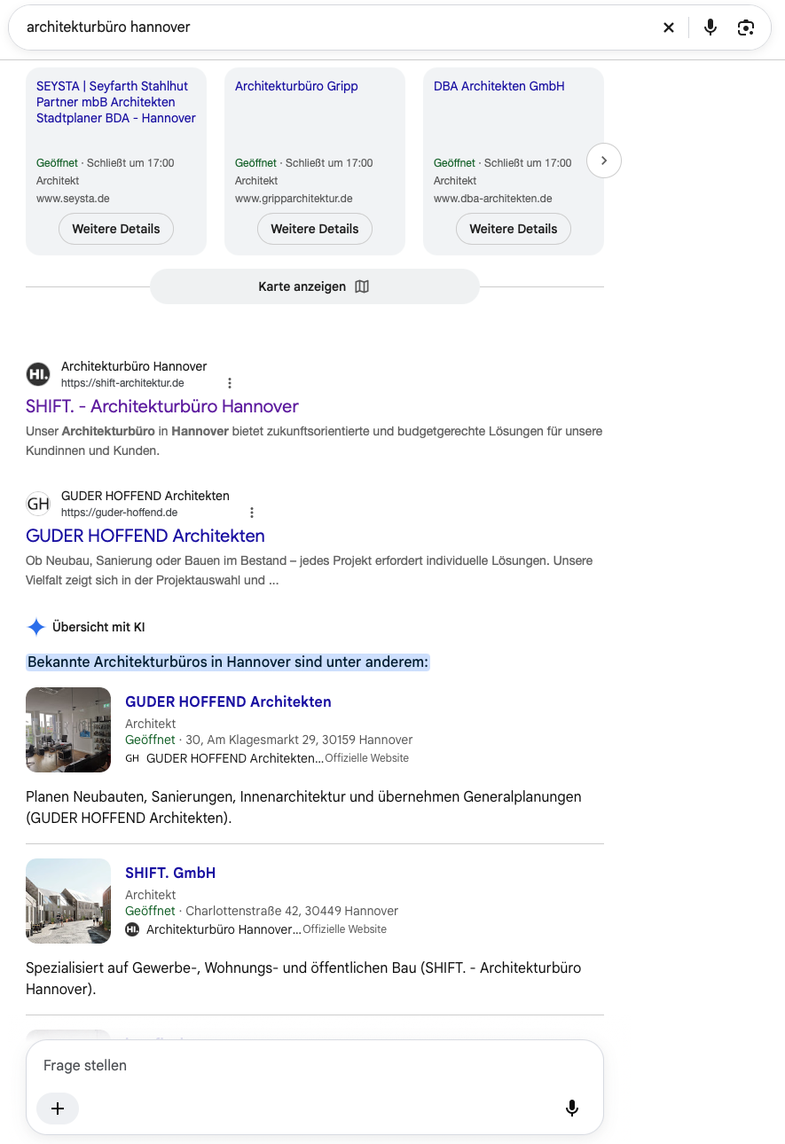
S
BAUSTEIN 02
Sichtbar bei akutem Bedarf
TYPISCHE SUCHANFRAGEN
„TGA Planungsbüro Hamburg“
„Tragwerksplaner Neubau gesucht“
„Fachplaner Lüftung Sanierung“
„Architekturbüro Gewerbebau“
Notes:
Sichtbarkeit für direkte Suchanfragen – sehr unterschätzt. Wer aktiv sucht, hat konkreten Bedarf.

Slide 9
KANÄLE DER DIREKTANSPRACHE
V
BAUSTEIN 03
Fachreports an Wunsch-Bauherren
01
Vertrieb auf Ihre Traumkunden
Hochwertige Printmailings
02
03
Telefonische Direktansprache
04
Aufbau eines zweiten Netzwerks
Notes:
Vertrieb auf genau Ihre Traumkunden und zusätzliches Netzwerk. Denn wer wählen kann, muss sich nicht unter Wert verkaufen.

Slide 10
06 · DER VORTEIL
Drei Bausteine, die sich verstärken
Vertrieb
Webdesign
Sichtbarkeit
→
→
bringt Traumkunden auf Ihre Website
macht aus Interesse eine Anfrage
fängt aktive Suchende zusätzlich ein
Sie nehmen das Steuer in die Hand – statt auf Empfehlungen zu warten.
Notes:
Der Vorteil hierbei ist, dass Sie von ineinandergreifenden Effekten profitieren und so selbst das Steuer in die Hand nehmen können.

Slide 11

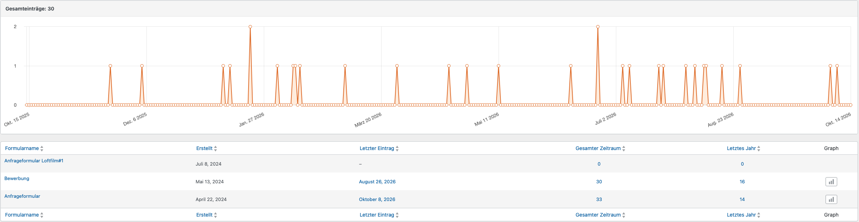
FALLBEISPIEL 01
Pohl Planen und Beraten
2
700 T€
Aufträge im ersten Monat
Volumen dieser Aufträge
> 1 Mio €
2 Jahre
nach zwei Jahren
laufende Zusammenarbeit
GOOGLE ADS UND ANFRAGEN ÜBER DIE WEBSITE
4.197
40.797
Klicks
Impressionen
1,63 €
10,29 %
Ø Kosten pro Klick
Klickrate
Notes:
Unser Kunde Pohl Planen und Beraten hat damit im ersten Monat bereits 2 Aufträge mit einem Gesamtvolumen von 700.000 Euro dazugewonnen. Der Kunde ist auch nach 2 Jahren noch da, das Gesamtvolumen liegt über 1 Mio Euro. Unten sieht man die Google-Ads-Werte und die Anfragen über die Website im Zeitverlauf.

Slide 12

FALLBEISPIEL 02
2
4+ Jahre
SHIFT
Wohnungsbaugesellschaften gewonnen
vergibt eine davon Aufträge an SHIFT
Vertrieb an Wohnungsbaugesellschaften und Industrieunternehmen
1
KWS Saat
Gewerbeunternehmen gewonnen
u. a. meldeten sich von selbst
VORGEHEN
Reports und Postkarten mit eigenen Projekten
Auch Entscheider in großen Unternehmen sind so erreichbar.
Termine bei mehreren Wohnungsbaugesellschaften
Extrem hoher Customer Lifetime Value
Return on Invest praktisch immer gegeben
Notes:
SHIFT: Vertrieb bei Wohnungsbaugesellschaften und Industrieunternehmen. Reports und Postkarten mit Projekten, mehrere Termine bei Wohnungsbaugesellschaften. Zwei Wohnungsbaugesellschaften gewonnen, eine vergibt seit mehr als 4 Jahren Aufträge an SHIFT. Ein Gewerbeunternehmen gewonnen, mehrere haben sich von sich aus gemeldet und gelobt, z.B. KWS Saat. Das heißt: Auch Entscheider in großen Unternehmen können so erreicht werden. Customer Lifetime Value extrem hoch, Return on Invest praktisch immer gegeben.

Slide 13
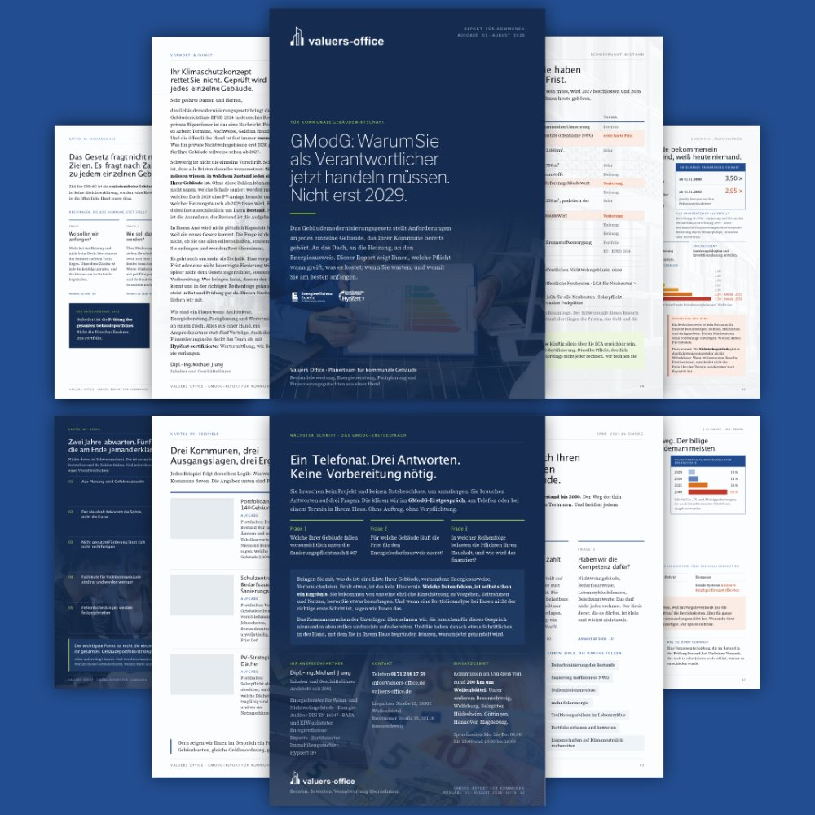
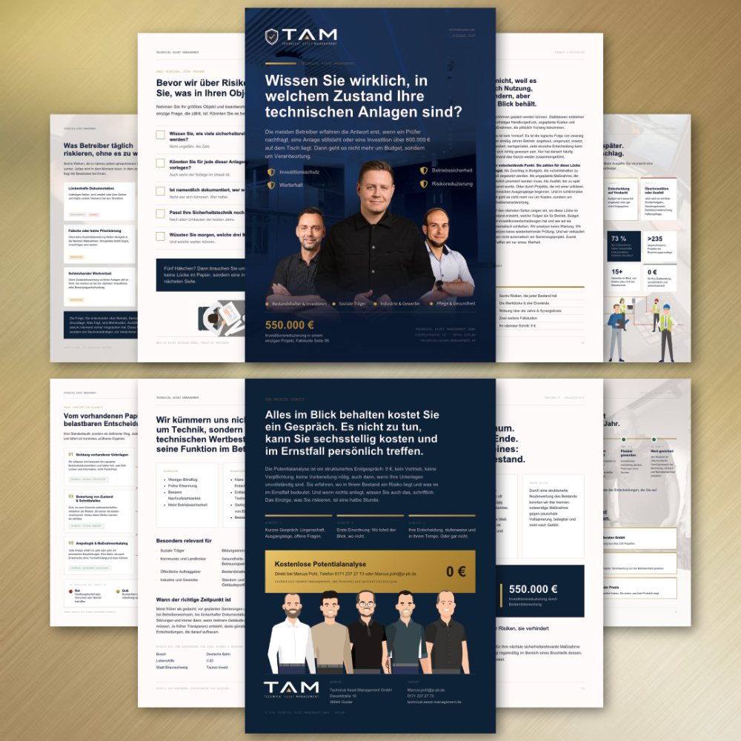



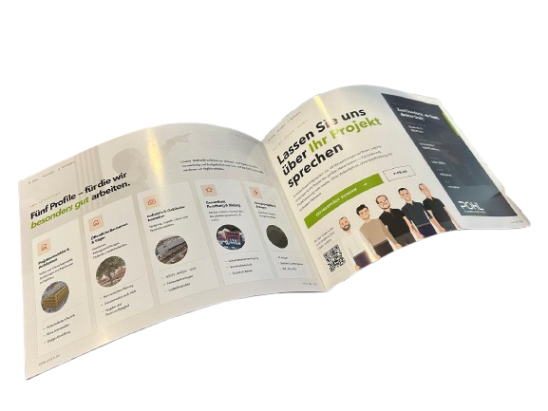
FALLBEISPIELE 03 · 04 · 05
Passende Kontakte recherchiert. Reports per Post – über uns versendet und handbeschriftet.
300
80
Reports pro Kunde
Anwahlen pro Tag in der Nachverfolgung
1 %
5–8
meldet sich direkt von selbst
qualifizierte Termine pro Kunde
Notes:
METIS Plan, Valuers Office und TAM: Passende Kontakte recherchiert, ca. 300 Reports pro Kunde, Versand über uns, handbeschriftet. In der Nachverfolgung 80 Anwahlen pro Tag. Ca. 1 Prozent meldet sich direkt von sich aus, am Ende stehen ca. 5 bis 8 qualifizierte Termine pro Kunde.

Slide 14
07 · NÄCHSTER SCHRITT
Wäre das auch in Ihrem Büro möglich?
RUFEN SIE ZURÜCK
Nummer auch unter dem Video. Am besten jetzt sofort.
0172 9556485
Notes:
Was ich jetzt gerne herausfinden würde, ist, ob diese Ergebnisse auch bei Ihnen möglich wären. Rufen Sie mich dafür bitte einfach zurück – die Nummer finden Sie unter dem Video. Am besten melden Sie sich jetzt sofort.

Slide 15
QUELLEN
Belege zu den genannten Zahlen
Folie 04
Konjunkturbefragung 2026 von AHO, BAK, Bundesingenieurkammer und VBI, durchgeführt von IW Consult und Reiß & Hommerich; 4.859 befragte Büros, Ergebnisbericht Juli 2026.
Folie 04
HOAI-Novelle 2021 nach dem Urteil des Europäischen Gerichtshofs vom 04.07.2019 (C-377/17): Honorartabellen gelten nur noch als Orientierung.
Folien 11–13
Eigene Projektdaten aus der Zusammenarbeit mit den genannten Büros. Vor Veröffentlichung mit den Kunden abstimmen und freigeben lassen.
Notes:
Reine Belegseite - im Video nicht gezeigt, aber für Rückfragen und Nachweise vorhanden.

